Slide 1
أهمية خلية الإنصات والوساطة في الوقاية والتصدي للعنف بالوسط المدرسي
إعداد و تقديم الأستاذة: سميرة عصام

Slide 2
تقديم عام لخلية الإنصات
رصد حالات العنف
التدخلات الإجرائية للتقليص من العنف
محاور العرض
المرافقة و التتبع
تقويم عملية تتبع الحالات من خلال الوقوف
على النتائج
توصيات

Slide 3
الأهداف الرئيسية لخلية الإنصات
خلية الإنصات و الوساطة هي بنية وظيفية محلية
تم إحداثها للوقاية و مناهضة العنف بالوسط المدرسي.
تطوير المهارات الشخصية للتلاميذ
دعم المتعلم لحل مشاكله النفسية والمدرسية والأسرية
نشر ثقافة الواجب
و الالتزام مع تنمية روح المواطنة وتأهيل السلوك المدني لدى المتعلمين والمتعلمات بصفة خاصة وبالوسط المدرسي بصفة عامة
المساهمة في محاربة الجنوح والإدمان على المخدرات
في المؤسسات التعليمية
ضمان التطور النفسي الاجتماعي للتلاميذ
تحقيق الرعاية الشاملة والمتكاملة

Slide 4
أعضاء خلية الإنصات و الوساطة
مدير المؤسسة مشرفا
مكلف بخلية الإنصات ( إطار الدعم الاجتماعي)
منسق الحياة المدرسية
الحارس العام للقسم الداخلي
الحارس العام للخارجية
المستشار في التوجيه التربوي
لجنة استشارية مكونة من :
ممثل عن جمعية أمهات و آباء و أولياء التلاميذ
ممثل أو ممثلة عن التلاميذ لكل مستوى دراسي
ممثل أو ممثلان عن المجتمع المدني ،كما يمكن الاستعانة بخبرات أخرى

Slide 5
المراجع والمذكرات المنظمة
الدليل المسطري لمراكز الوقاية ومناهضة العنف بالوسط المدرسي2006
مذكرة 155 نونبر2011تفعيل الحياة المدرسية
وزارة التربية الوطنية والتكوين المهني2014دليل المساطر في مجال حماية الطفولة: التوجيه والتدخل. خلايا الإنصات التوجيه بالمؤسسات التعليمية. ص. 1
مذكرة رقم 116_17نونبر 2017 في شأن التصدي للعنف بالوسط المدرسي
دليل الحياة المدرسية دجنبر2019
الميثاق الوطني للتربية والتكوين:
الغايات الكبرى المادة 06 ص 10
المرتكزات الثابتة: المادة 19 ص 10
مجالات التجديد ودعامات التغيير: المادة 27 ص 11
العناية بالأشخاص ذوي الحاجات الخاصة: المادة 142 ص 53
المذكرة 156 بتاريخ 2010/09/08 حول تأهيل المؤسسات التعليمية وتوفير شروط السلامة الجسمية والراحة النفسية للمتعلمين والمتعلمات

Slide 6
حملات إخبارية توعوية للتلاميذ بوجود خلية الإنصات و الوساطة و أدوارها و أهدافها عبر الإذاعة المدرسية و الملصقات ...
الملاحظة
كيفية رصد حالات العنف
الاستمارات- صندوق الرسائل - عنوان الكتروني
عقد لقاءات مع فريق الخلية لتدارس الحالات المعروضة و الظواهر المستفحلة وتصنيفها
المقابلة بمعنى استقبال التلاميذ من طرف أعضاء الخلية داخل المركز وفق جدولة زمنية محددة مسبقا
المجموعة البؤرية
الأمن المدرسي

Slide 7
تقديم دعم فردي أو جماعي من خلال المقابلات الفردية أو الجماعية
وضع برنامج سنوي ضمن برنامج أنشطة الحياة المدرسية لمناهضة العنف المدرسي من خلال برامج رياضية و ثقافية و فنية
التدخلات الإجرائية للتقليص
من العنف
تأطير أنشطة ذات طابع تربوي :ندوات عروض و ورشات تكوينية
حملات تحسيسية مكثفة لتشجيع التلاميذ على التبليغ عن كل حالات العنف الجسدي واللفظي والنفسي
و الرمزي
العمل على إدماج التلاميذ في الأندية التربوية
و أنشطة الحياة المدرسية وخصوصا ذوي السلوكات العدوانية
عقد شراكات مع أخصائيين نفسانيين قصد مناهضة العنف بالمؤسسة التعليمية
الاستعانة بخبراء القانون قصد شرح السلوك الإجرامي وعواقبه
الاحتفاء بالتلاميذ الذين تخلصوا
من السلوكات العدوانية و اتصفوا
بالسلوك المدني المواطن

Slide 8
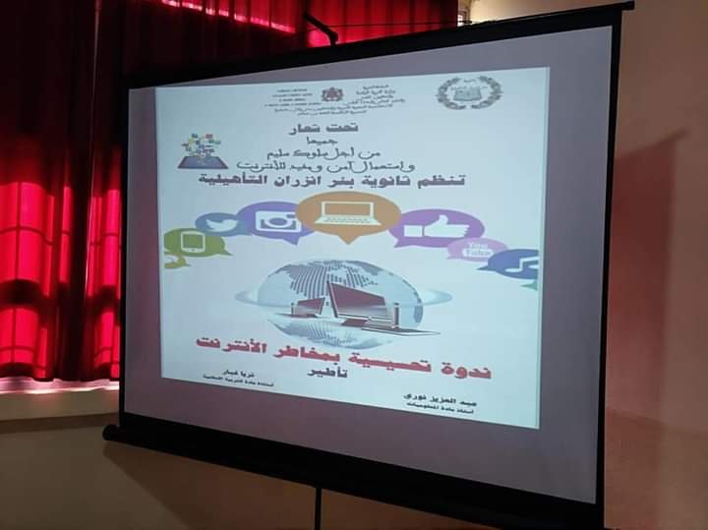
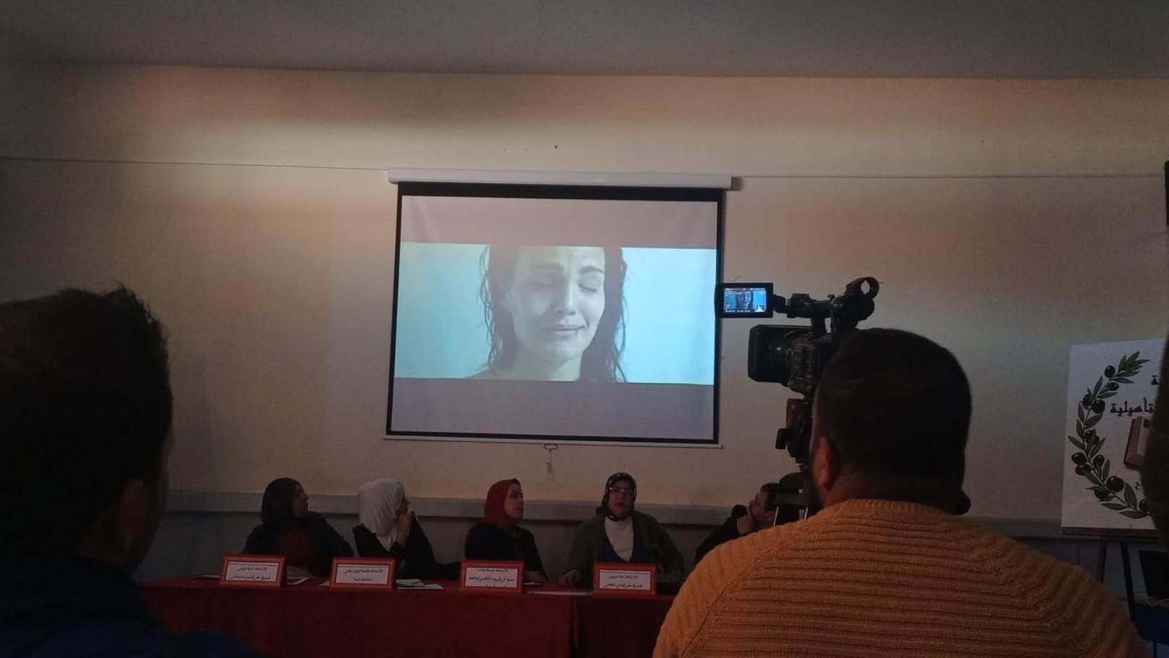
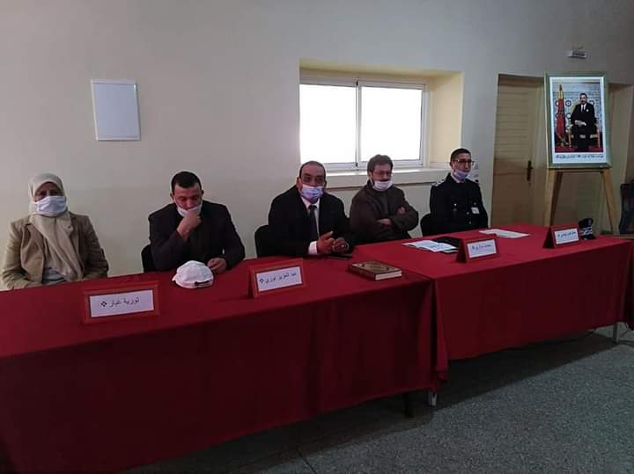

Slide 9
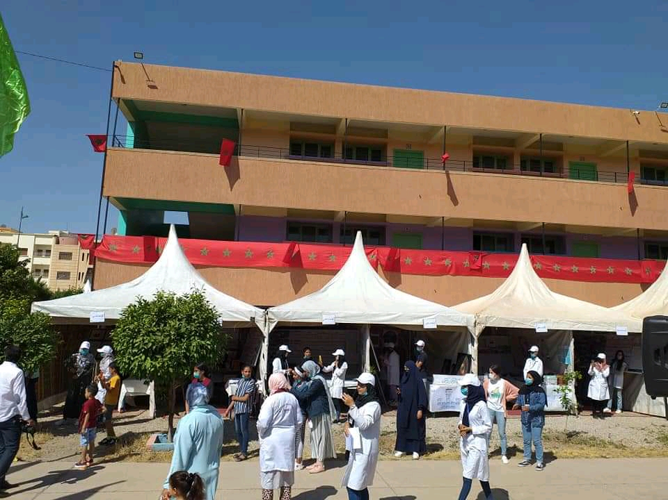
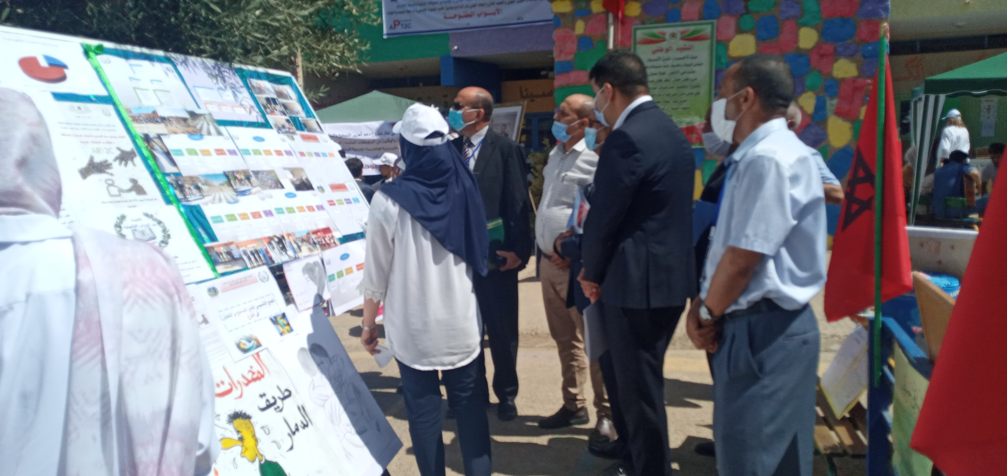

Slide 10
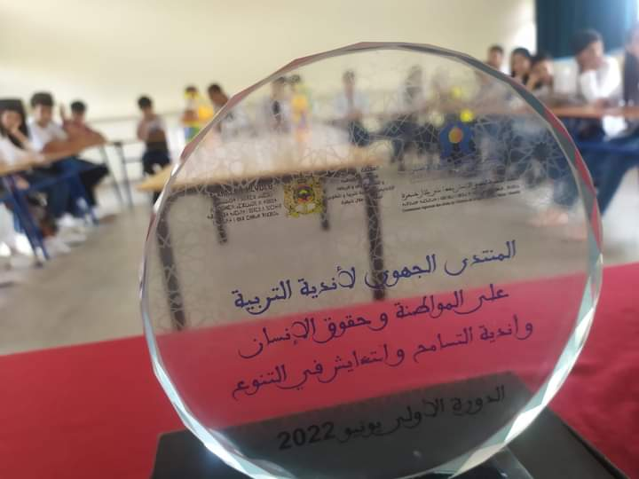
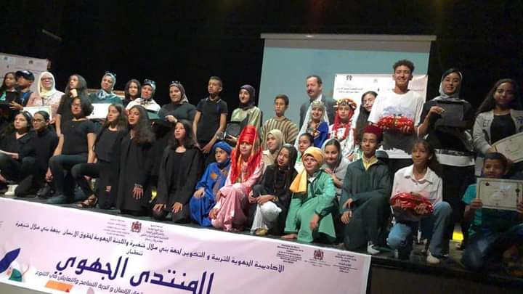

Slide 11
تضمين القانون الداخلي للمؤسسة بنودا تتمحور حول حقوق التلميذ وأخرى مناهضة العنف
عقد لقاءات مع كل المتدخلين والشركاء التربويين كلما دعت الضرورة إلى ذلك لأجل
التشاور والتنسيق حول الحالات المعروضة و تصنيفها حسب العوامل التي تؤدي إلى العنف
إنجاز تقارير حول كل الحالات المعروضة و تجميع المعلومات حولها بتنسيق مع كافة المتدخلين
التثقيف بالنظير
الاشتغال بالمقاربة العلاجية التنسيقية مع أسرة التلميذ
إشعار الأساتذة بالوضعية النفسية و الاجتماعية و الصحية للتلميذ
إحالة الحالات المستعصية على الجهات المختصة بتنسيق مع جمعيات المجتمع المدني
إخبار المديرية الإقليمية عن حالات العنف والتنسيق معها
التدخلات الإجرائية للتقليص
من العنف

Slide 12
المرافقة
فتح حلقات للنقاش والتحاور لتحديد أولويات التلميذ لمساعدته على بناء مشروعه الشخصي.
العمل على توجيه التلميذ حسب أولوياته وحاجاته النفسية والتربوية.
البحث داخل و خارج المحيط المدرسي عما يمكنه مساعدة التلميذ
ربط علاقات حوار وتشاور مع أولياء الأمور .
- مشاركة التلميذ عاطفيا في اهتماماته.
التدرج في معالجة الأخطاء التي تنجم عن تصرف التلميذ.
تشجيع التلميذ على مواجهة المشاكل والبوح بها قبل استفحالها

Slide 13
التتبع
مدى تحسن حالته وتجاوزه للمشكل.
مراقبة سلوكاته مع زملائه وسلوكاته العامة.
تغير علاقته إيجابيا بالمؤسسة التعليمية ومحيطها .
مدى قدرته على التعامل مع الآخرين.
مدى تحسن نتائجه الدراسية

Slide 14
إحصائيات حول نوع العنف و عدد الحالات المرصودة
2021/2022
2022 / 2023
العدد | نوع العنف المرصود
5 | لفظي
1 | إلكتروني
2 | جسدي
العدد | نوع العنف المرصود
4 | لفظي
3 | نفسي
5 | جسدي
تقويم عملية تتبع الحالات
من خلال الوقوف
على النتائج
5 حالات
8 حالات

Slide 15
إحصائيات لعدد المستفيدين من التدخلات لسنة 2021/2022

Slide 16
إحصائيات لعدد المستفيدين من التدخلات لسنة 2022/2023

Slide 17
مثال1: تدخل خلية الإنصات و الوساطة في حالات عنف
تلميذة /16سنة
مصدر الإحالة و كيفية رصد الحالة
الإجراءات المتخذة
المرافقة و التتبع
الأستاذ
الإجراءات المتخذة
المرافقة و التتبع
صعوبة التركيز خلال الفروض
مقابلات فردية للتشخيص رفقة إطار الدعم الاجتماعي أبانت عن:
- فقدان الشهية
- مستوى دراسي ضعيف
التوصل إلى أن الفتاة تعاني من الاكتئاب
الاشتغال على ورشة المهارات الحياتية وخاصة مهارة تقدير الذات
إخبار باقي أساتذة التلميذة بوضعيتها الصحية ، الاجتماعية ...
عقد لقاء تواصلي مع الأسرة
إدماج التلميذة في أنشطة الحياة المدرسية
بعد تكثيف المقابلات و الدعم النفسي للفتاة لوحظ:
فتح حوارات مع التلميذة في حصص المواكبة التربوية
إحالتها على مكتب المستشار في التوجيه التربوي لأجل مساعدتها على توضيح معالم مشروعها الشخصي
مصدر الإحالة وكيفية رصد الحالة
- اختبار كورنل cornell index
سلوك انطوائي داخل الفصل الدراسي
- تعرض التلميذة للعنف بالوسط الأسري
- تحسن مستواها الصحي
- نتائج دراسية لابأس بها
اكتشاف مجالات اهتماماتها المختلفة كصناعة السيارات و الطاقات المتجددة

Slide 18
مثال2: تدخل خلية الإنصات و الوساطة في حالات عنف
تلميذ /17سنة
مصدر الإحالة و كيفية رصد الحالة
الإجراءات المتخذة
المرافقة و التتبع
أساتذة القسم
الإجراءات المتخذة
مقابلات فردية للتشخيص رفقة إطار الدعم الاجتماعي أبانت عن:
المرافقة و التتبع
تعرض التلميذ للتنمر والعنف اللفظي
بعد تكثيف المقابلات و الدعم النفسي للتلميذ لوحظ :
مصدر الإحالة وكيفية رصد الحالة
- شاحب اللون ، بنية جسمانية ضعيفة ،فقدان في الشهية ،سريع التعب
توجيه التلميذ لزيارة أخصائي نفسي لتتبع حالته باستمرار
الغياب المتكرر
استمرار تغيب التلميذ بشكل لافت
الأسرة غير قادرة على تحمل كل مصاريف العلاج و التنقل عند أخصائي بمدينة بعيدة
- بطئ في النطق، وكثير التوجس ...
عقد لقاء تواصلي مع الأسرة وضح أن التلميذ يتوفر على ملف طبي لمرض الفصام ويعاني من فقر الدم
جلسات منتظمة بشكل فردي لأجل توعية التلميذ بوضعيته المرضية
تشجيعه على تخطي أعراض الفصام و كيفية التعامل مع الهلوسة السمعية
إدماج التلميذ في أنشطة الحياة المدرسية
تحسن طفيف جدا في نفسيته
توجيه التلميذ لزيارة أخصائي نفسي لتتبع حالته باستمرار

Slide 19
تمكين عناصر فريق الإنصات من تكوينات تزودهم بالخبرات والمهارات اللازمة للقيام بهذه المهام
تغييب دور الدفتر الصحي في الإلمام بالجوانب الصحية للمتعلم والمتعلمة.
امتناع الأسر عن الإخبار بالحالة الصحية لبناتها و أبنائها وخصوصا الأمراض المزمنة( السكري - الضغط الدموي- .......).
التحفيزات المادية و تخفيف جدول الحصص للأساتذة المتطوعين
تهيئة وتجهيز فضاء ملائم لخلية الإنصات والوساطة
عقد شراكات على المستوى الجهوي و الوطني مع مستشفيات الطب العقلي
توفير الدعم المالي الكافي لتنزيل البرنامج السنوي للخلية
توصيات

Slide 20
شكرا على حسن تتبعكم

